Slide 1
Tomcat原理●第一课
主讲人：王科 时间：2017-11-24

Slide 2
问题驱动
网络IO
BIO、NIO、AIO、消息驱动IO
数据缓冲
数据编解码
粘包、拆包
多线程
共享数据可见性
线程通信、线程同步
线程死锁
HTTP协议解析
HTTP协议格式
其他
对象相互持有，造成先鸡和蛋谁先的矛盾
系统资源瓶颈（端口不够用）

Slide 3
网络IO模型
大致分五种：
BIO（同步阻塞式IO）
NIO（New IO，对应于Java中基于信道(channel)的IO）
AIO（Asynchronous IO，需要系统内核API的支持）
多路复用IO
基于消息驱动的IO（Reactor模型）
基于消息驱动IO和AIO的区别是，基于消息驱动可以这样理解，某一个处理线程先告诉一个选择器线程(二者也可以是同一个线程，这不矛盾)他将要做一个操作，然后等待选择器在接下来的某个时间选中他开始执行这个操作。AIO是你一开始就告诉底层操作系统你要做什么事情，并且给他一个回调对象，然后就可以继续做其他事情。底层操作系统完成了指定操作后，回调对象中的完成方法。所以AIO需要底层操作系统的支持。

Slide 4
NIO组件
NIO需要用到什么
1.缓冲区 Buffer
Buffer内部其实是一个数组，并负责维护数组的读写指针。在NIO库中，所有数据都是用缓冲区处理的。在读取数据时，它是直接读到缓冲区中的；在写入数据时，也是写入到缓冲区中。
ByteBuffe，CharBuffer、 ShortBuffer、IntBuffer、LongBuffer、FloatBuffer、DoubleBuffer
（netty内部自己实现了一套更高性能的缓存系统）
2.通信信道 Channel
Channel是对网络连接的一个抽象，是一个全双工数据通道。
SocketChannel，ServerSocketChannel
3.多路复用器 Selector
Selector运行在一个死循环中，它会不断轮询注册在其上的channel，如果有channel处于就绪状态，就会被选择出来。选择出来的是一个SelectionKey的集合，遍历这个集合对注册在channel上的事件进行分发。
NIO采用了reactor模型，并且提供IO多路复用的机制，所谓IO多路复用，其实是指复用的选择器。

Slide 5
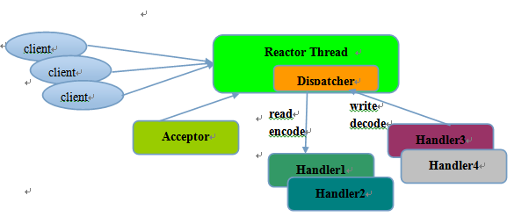
单线程Reactor模型

Slide 6
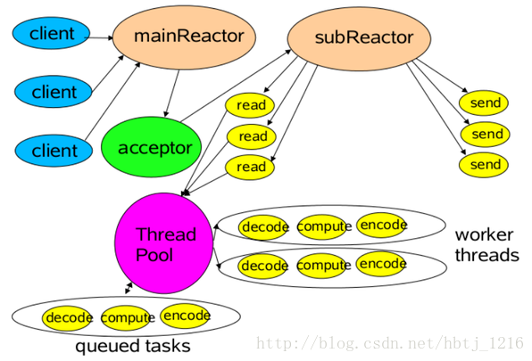
Netty主从IO模型
服务端用于接收客户端连接的不再是个1个单独的NIO线程，而是一个独立的NIO线程池。Acceptor接收到客户端TCP连接请求处理完成后（可能包含接入认证等），将新创建的SocketChannel注册到IO线程池（subreactor线程池）的某个IO线程上，由它负责SocketChannel的读写和编解码工作。Acceptor线程池仅仅只用于客户端的登陆、握手和安全认证，一旦链路建立成功，就将链路注册到后端subReactor线程池的IO线程上，由IO线程负责后续的IO操作。

Slide 7
Netty主从IO工作流程
从主线程池中随机选择一个Reactor线程作为Acceptor线程，用于绑定监听端口，接收客户端连接；
Acceptor线程接收客户端连接请求之后创建新的SocketChannel，将其注册到主线程池的其它Reactor线程上，由其负责接入认证、IP黑白名单过滤、握手等操作；
步骤2完成之后，业务层的链路正式建立，将SocketChannel从Main线程池的Reactor线程的多路复用器Selector上摘除，重新注册到Sub线程池的线程上，用于处理I/O的读写操作。
重点是摘除，重新注册。意思是说，MainReactor中有一个selector，SubReactor中也有一个selector。我们知道，SelectionKey中有4个常量表示4种操作，分别是OP_ACCEPT、OP_CONNECT、OP_READ、OP_WRITE。
所以netty中其实是把OP_ACCEPT和后三种操作放在不同的selector中，我的这个模型跟这个思想其实是异曲同工的，我是将四种操作放到不同的线程中去了。

Slide 8
网络模型设计
acceptor
dispatcher
reader
writer
client
accept
client
先暂且不论这个模型有何优劣，就实现过程来说，我觉得我学到的东西真的很多。但这也只是整个tomcat系统的冰山一角，还得继续下去。
client
register
select
dispatch
addTask
read
select
register
dispatch
addTask
write
close

Slide 9
设计原则
在设计这个模型和编写代码的过程中，我始终坚持以下几个原则，这几个原则也使得我在不断的调整结构和方法，以符合这些原则：
1.资源最少占用原则
因为分了4个线程，所有线程不能一直运行，当没有任务的时候就阻塞住，不占用CPU时间片
2.事件驱动原则
因为选择了reactor模型，所以必须坚持这个原则，这个原则也是为第1条服务的。
3.模块分离原则
功能要尽可能分离的更彻底，每个线程只做特定的事
4.速度优先原则
请求的处理和响应速度一定要优先考虑，尽量避免使用锁
其他：高扩展性、高容错性、简单易懂、资源复用
不遵循的原则：高并发性，因为以目前的水平无法解决
╮(╯_╰)╭

Slide 10
线程篇-共享
问题1：该不该共享变量（在acceptor、dispatcher、reader三个线程中都涉及到操作Selector）
方案一：不共享，只在dispatcher中持有Selector对象，其他线程通过给dispatcher发消息来通知间接通知Selector。
优势：不存在资源竞争，不会造成死锁。
劣势：造成对象互相持有，造成鸡和蛋谁先的矛盾。
方案二：共享。在server线程中创建Selector，通过构造方法传给各线程。并且置为volatile易变类型，以便及时将修改写入主内存。
优势：解决了互相持有的矛盾
劣势：相互竞争可能造成死锁（因为我目前没有对dispatcher中遍历SelectionKey遍历的过程加锁，仅依赖底层的锁机制，所以这个问题暂时没有暴露出来。）
本着先解决主要矛盾的原则，放弃方案1，选择方案2

Slide 11
线程篇-通信
问题2：线程如何通信
1.我一开始直接在线程里面调用register，将这个通道的事件注册上去，结果我发现dispatcher线程还是一直宕在那，后来看JDK API才发现，原来Selector还有个wakeup方法来唤醒阻塞的Selector。
但是调用了wakeup方法之后，问题依然存在。JDK里面又说，wakeup任何时候都是无条件打断的。然后我又想到了Java内存模型。从多线程的角度来看，分主内存和本地内存两种，主内存是所有线程共享的，本地内存是每个线程独有的，共享变量在每个线程的本地内存中都会缓存一个副本，所以他打断的不是主内存中的那个selector，而是自己缓存中的那个，所以dispatcher中的selector还是会阻塞在那里。
所以解决方法就是共享的变量应该设置为volatile。所以，这个问题给我的启示就是，既然我们选择了共享变量，那就应该首先考虑变量的可见性。
其实对于这个变量可见性问题，我还想到了第二种解决方案，就是，不让变量共享。大家可能就奇怪了，你前面不是否定了这个方案吗。这是因为我想到了另一种我觉得可能更优雅的解决方案。就是利用内部类的特性。把dispatcher依赖的线程都写成他的内部类，但这样做无疑增加了复杂性，功能分离的也不彻底，所以我当时直接暴力选择了selectNow。

Slide 12
线程篇-同步
问题3：是否应该进行同步
根据JDK的建议，当Selector被多个线程操作的时候，应该对selectionKey的集合遍历进行同步，因为迭代器是快速失败的，所以可能会抛出ConcurrentModificationException。
但是我这里并没有进行同步，在运行的过程中也没有出现快速失败。具体原因我还没有仔细分析。但是我简单看了一下Selector默认实现者的源码，内部很多地方加了同步操作。

Slide 13
线程篇-死锁
问题4：线程死锁
线程死锁问题是我一开始没有仔细查看Selector方法的内部实现造成的，前面说过Selector的默认实现者对很多方法进行了同步，一不小心就可能出现死锁。
在我这个里面的表现就是：在dispatcher线程里，selector.select()等着别人来叫醒他，在acceptor线程和reader线程里，selector.register()方法等着其他同步方法释放锁，结果就是你等着我，我等着你。
原因：我的selector.wakeup()方法是在register()后面调用的，因为按照正常思维，就是我先注册这个事件，完了之后再通知selector，但在这个里面不是这样的，因为selector.register是同步方法，需要拿到锁才能进行下去。
解决：把selector.wakeup()方法放到register()之前调用。

Slide 14
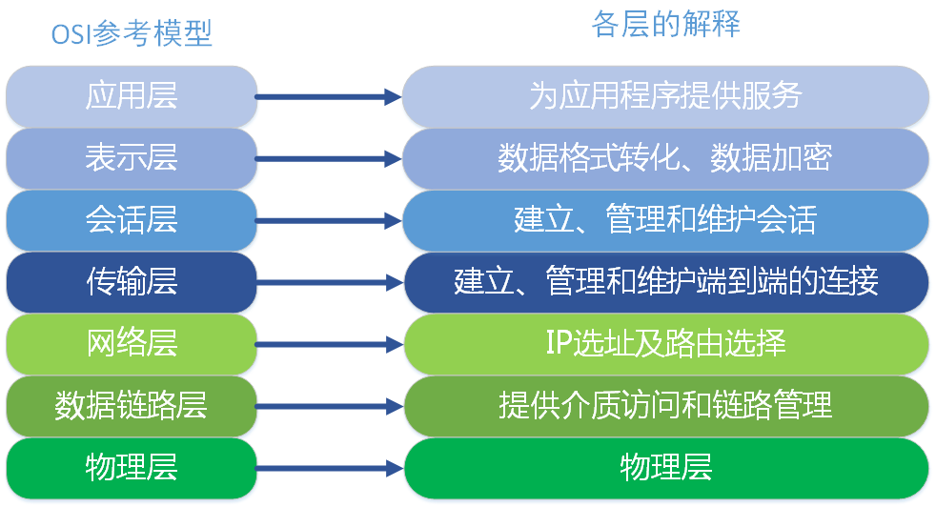
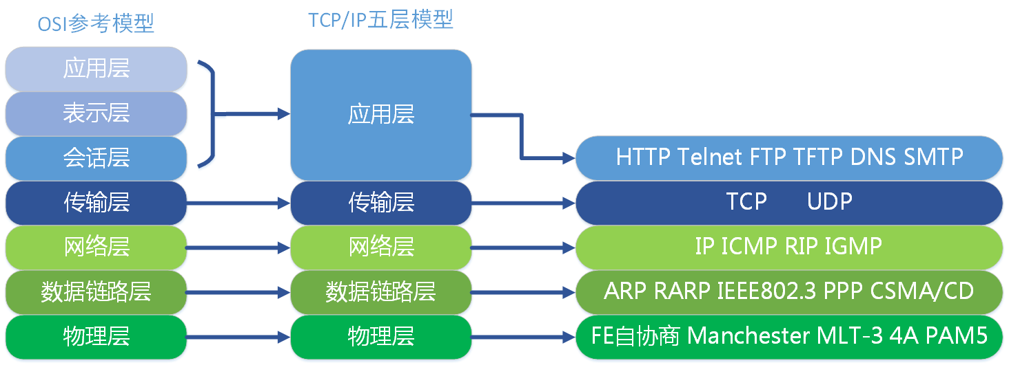
协议篇-总述
理解生命周期和阶段的关系：

Slide 15
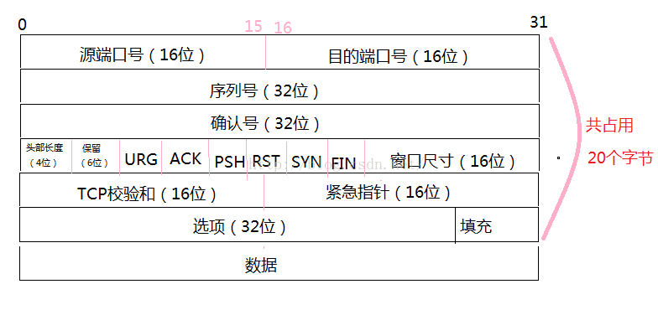
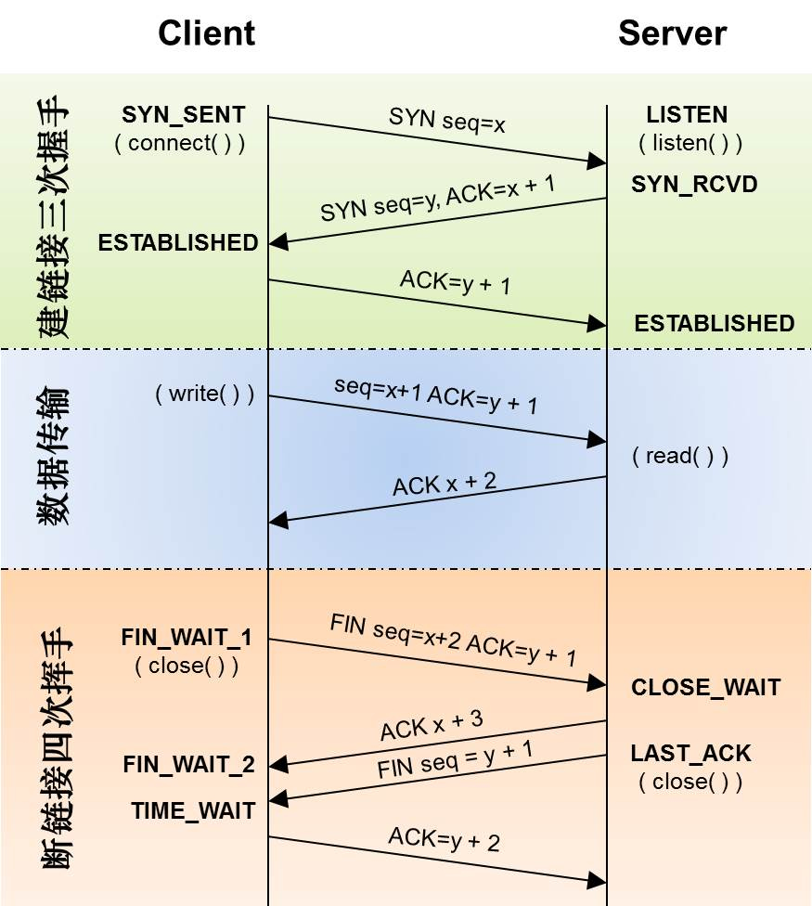
协议篇-TCP协议
序列号：TCP连接中传送的字节流中的每一个字节都按顺序编号，从0开始递增到2^32-1后，下一个序号又回到0。解决字节乱序以及重复接收的问题
确认号：是期望收到对方下一个报文段的第一个数据字节的序号。解决丢包问题。

Slide 16
协议篇-粘包拆包
TCP协议是一个“流式”协议，协议本身只保证字节顺序，不提供数据边界识别。并且，发送方可能会等缓冲区满才发送，接收方等缓冲区满才接收，所以会出现粘包现象。这里的包，其实指的是应用层的包。
方案1：短连接
方案2：分隔符
方案3：附加消息长度（Content-Length）
注：UDP不会出现粘包，因为它的报文都是独立的一个消息。
另：并不是所有的应用层都需要处理粘包，如文件传输，文件本身就是流式数据，只需将数据流原样存储即可。

Slide 17
数据流-缓冲
为什么需要缓冲？直接使用InputStream/OutputStream不是更快吗？
1.如果没有缓冲，你在将数据读出来的时候就必定需要一个容器来接收数据，StringBuilder或者int[]，IO流是面向字节的，你在接收的过程中就必然需要将字节流解码成容器容纳的数据类型，在读取完了之后，你的数据类型就固定下来了，这样就失去了灵活性，不仅如此，如果你解码解错了，那乱码问题就会很棘手。如果我先用缓冲区把原始的字节流缓冲下来，接下来想怎么解码就怎么解码。
2.还是因为IO流是面向字节的，所以你一次能读取多少个字节是不固定的，Java中除了boolean是1个字节（再说根本没有BooleanBuffer），其他基本数据类型至少2个字节，如果你读出来的是奇数个字节，直接边读边解码的话很可能会出错。

Slide 18
数据流-缓冲
Buffer基本概念
capacity：缓冲区容量， 一般在 buffer 被创建的时候指定。
limit：缓冲区限制，指向第一个不应该被写入/读取的元素下标。
position：缓冲区位置，指向下一个要写入/读取的元素下标。
mark：缓冲区标记，标记上一次的position。调用 mark() 会将 mark 设为当前的
position 的值，以后调用 reset() 会将 position 属性设置为 mark 的值。
不变式：0 <= mark <= position <= limit <= capacity
清除、反转、重绕
clear()：将limit置为capacity，position置为0，为下一次读取IO流/写入buffer做准备
flip()：将limit置为position，position置为0，为下一次写入IO流/读取buffer做准备
rewind()：limit不变，position置为0，为重新读取buffer做准备。

Slide 19

数据流-编解码
原始的字节流就像水泥，你得用不同的模子去铸造才能得到想要的类型，编码就是做的这样一个工作。这里编码的工作很简单，就一行代码，放在这里只是提醒大家要有这样一个意识，网络上传输的都是字节流，在发送和接收的时候都需要解码和编码。

Slide 20
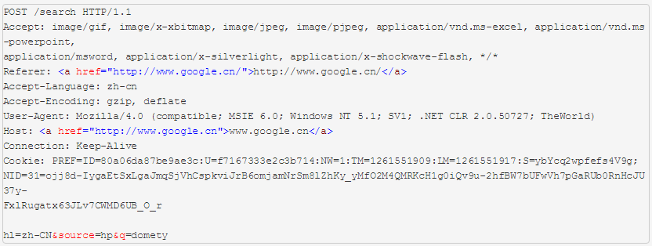
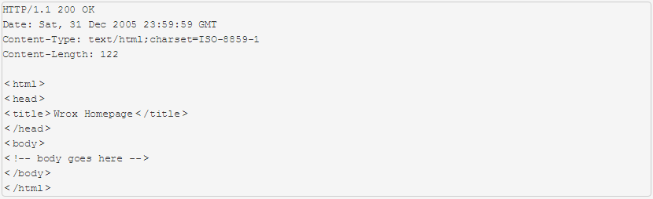
应用层协议-HTTP

Slide 21
关于杂余问题的思考
刚开始我没有用缓冲区的时候，只知道IO是面向字节的流，所以就逐字节读取，因为http协议每一行末尾都有\r\n作为结束符。但是问题来了，POST方法提交的，请求body中的数据，结尾处事不换行的，那么读取的时候如何辨别body中的数据到了末尾？我想到了两种解决方案：
1.要么一次性全部读到一个缓冲数组中，弊端就是body中的数据长度受限于缓冲区的大小。这种方式他是如何来判断结束位置的呢？答案是，不判断，读完了实际数据之后，如果没有任何字节在套接字上缓冲（这个我还想进一步思考，它是怎么判断没有任何字节在套接字上缓冲，但现在还没找到），并且没有使用close关闭套接字，则将返回0（参见jdk在线文档socket.getInputStream()方法说明）。
2.要么逐字节读取，并规定一个结束字符作为body的结束字符，遇到这个字符表示body结束。
这样做的好处是可以动态调整缓冲区大小，但可能效率低很多，因为每个字符都要判断一下。（但实际上没人这么做，都是采用的第一种方式）
但后来我猛然间瞥到了两个单词：Content-Length。瞬间觉得自己智商受到了侮辱。原来我想到的，别人也早想到了，所以根据这个长度来读取就好啦。

Slide 22
关于杂余问题的思考
因为缓冲区有一个容量的限制，所以我猜这就是为什么tomcat中server.xml中有这么一个配置maxPostSize="1024"，用来设置post方式body最大长度的。其实就是设置的这个底层读取输入流的缓冲区大小。但其实如果你设置为0，那表示不限制。我猜测它可能是这样实现的，就是还是用一个固定长度的缓冲区，你可以把他想象成一个小桶，每次从输入流中去读取，直到把桶装满，然后再检测这个桶里面有没有装到东西，即判断桶里面是不是全是0，如果全都不是0，表明数据流还没装满，这时候还需要一个大桶，把小桶里的数据装到大桶里面，这个大桶是可以动态增长的，然后小桶再继续装，直到最后一次，小桶没装满，或者装的全是0，就表明数据读取到末尾了，这样就可以实现无限长度了。
浏览器每次http请求会请求两次（注意，这个仅仅是浏览器的行为，其他非浏览器请求一般还是只请求一次），第一次是请求内容，第二次是请求favicon.ico，这个是用来有人收藏了你的网站，在收藏栏显示你网站的图标的。

Slide 23
关于杂余问题的思考
5S处理了10000个客户端，平均每秒2000个。
java.net.BindException: Address already in use: connect错误原因（间歇性出现，越到最后越有可能出现）：
短时间内new socket操作太多，而socket.close()操作并不能立即释放绑定的端口，而是把端口设置为TIME_WAIT状态，过段时间才释放（默认240S），最后系统资源耗尽 (windows上是耗尽了pool of ephemeral ports 这段区间在1024-5000之间，这个是客户端连接的socket端口)。
所以由于这个系统原因，系统短时间内的并发量会产生一个瓶颈。

Slide 24
关于杂余问题的思考
根据tomcat深入剖析中的说明，延时较大的可能原因之一是对HTTP请求进行解析的操作造成的。他里面提出的一个优化方案是，并不是所有的servlet都会用到所有的请求参数，所以采用即时解析的策略，在调用这些参数的时候实时解析，而不是一下子全部解析出来。

Slide 25
探索，永远在路上

